Slide 1

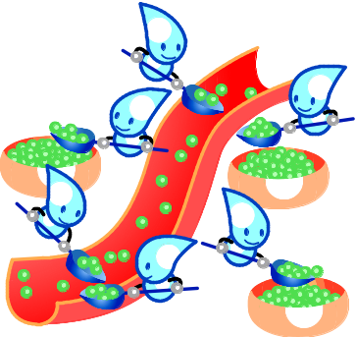
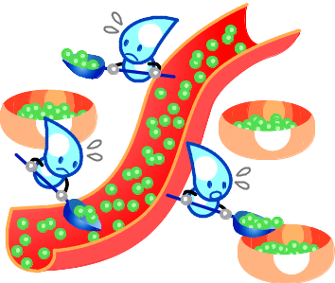
フランス語
1. Qu’est-ce que le diabète ?
「糖尿病」ってどんな病気？
★ La relation entre diabète et insuline
「糖尿病」と「インスリン」の関係
Le « diabète » est une maladie dans laquelle l’hormone appelée « insuline » n’est pas fabriquée en quantité suffisante ou n’agit pas bien dans votre pancréas, faisant que le niveau de glucose dans le sang est élevé.
「糖尿病」は、膵臓より出る「インスリン」というホルモンの量が不足したり、作用が不足することで、
血液中のブドウ糖（血糖）が多くなる病気です。
L’insuline aide à transporter le glucose du sang vers les cellules de votre corps, ce qui fait baisser le niveau de glucose dans le sang.
「インスリン」は血管から細胞へ糖を運び、血管の中の糖の値を下げます。
L’insuline est la seule hormone de l’organisme à faire baisser la glycémie dans votre corps.
からだの中で、血糖を下げるホルモンは、「インスリン」だけです。
Normal
正常
Hyperglycémie
高血糖
Glycémie
血糖値
Cellule
細胞
Insuline
インスリン
Glucose
血糖
Quantité d’insuline insuffisante
インスリン量の不足
Action de l’insuline insuffisante
インスリン作用の不足
1. Qu’est-ce que le diabète ?
「糖尿病」ってどんな病気？
1/4

Slide 2

フランス語
★ Attention aux complications !
「合併症」に気を付けて！
Dans le cas d’une hyperglycémie qui dure, une fragilisation des vaisseaux sanguins risquant d’entraîner des complications va se produire.
長い間、高血糖が続くと、血管がもろくなり、それが原因で合併症がおきます。
Ces complications se divisent en 2 catégories.
糖尿病の合併症は、２種類あります。
Un type de complications concerne les petits vaisseaux sanguins (rétinopathie, néphropathie et neuropathie) et l’autre les gros vaisseaux sanguins (infarctus cérébral, cardiopathie ischémique et maladie artérielle périphérique).
細い血管が障害されるもの（網膜症・腎症・神経障害）と、太い血管が障害されるもの
（脳梗塞・虚血性心疾患・末梢動脈疾患）です。
En traitant votre diabète, vous allez essayer d’empêcher la survenue de complications ou leur aggravation.
糖尿病の治療で、合併症がおきないようにしたり、合併症が悪くならないようにします。
Infarctus cérébral
脳梗塞
Rétinopathie
網膜症
Néphropathie
腎症
Cardiopathie ischémique
虚血性心疾患
Neuropathie
神経障害
Maladie artérielle périphérique
末梢動脈疾患
1. Qu’est-ce que le diabète ?
「糖尿病」ってどんな病気？
2/4

Slide 3
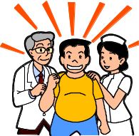

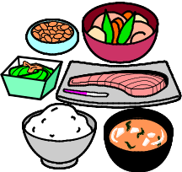
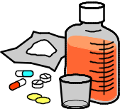

フランス語
★ Les 3 types de thérapies suivantes existent pour votre
diabète.
糖尿病の治療は、次の３つがあります。
Suivez scrupuleusement ces traitements afin de maintenir une glycémie normale.
血糖値を良い状態に保つためにしっかり治療をおこないましょう。
Thérapie nutritionnelle
食事療法
Thérapie médicamenteuse
薬物療法
Thérapie par l’exercice physique
運動療法
1. Qu’est-ce que le diabète ?
「糖尿病」ってどんな病気？
3/4

Slide 4
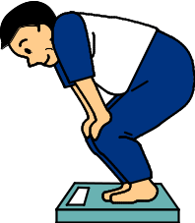
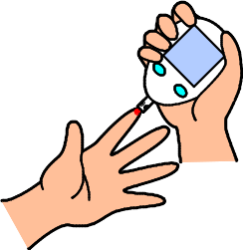
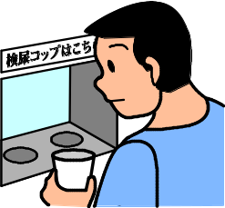

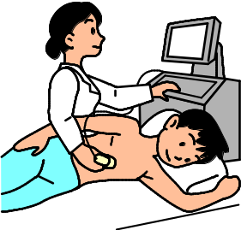
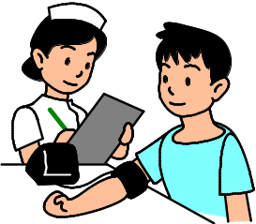
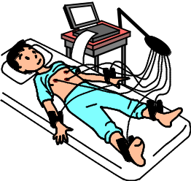
フランス語
★ Le diabète ne présentant pas de symptôme subjectif,
il est important de le surveiller.
糖尿病は自覚症状がないので検査が大切です。
  Tests réalisables par vous-même :
  自分で行う検査、
  Mesure du poids et de la tension artérielle
  体重測定・血圧測定
  Mesure de la glycémie (si vous prenez un antidiabétique injectable)
  自己血糖測定（糖尿病の注射薬をしている人）
  Tests réalisés à l’hôpital :
  病院で行う検査、
  Analyse d’urine (vérifie la présence d’une néphropathie)
  尿検査（腎症を調べる）
  Examen du fond de l’œil (vérifie la présence d’une rétinopathie)
  眼底検査（網膜症を調べる）
  Électrocardiographie (vérifie la présence d’une cardiopathie ischémique et d’une neuropathie)
  心電図検査（虚血性心疾患や神経障害を調べる）
  Échocardiographie (examen des organes internes)
  エコー検査（体の中の臓器を調べる）
  etc.
  などがあります。
Mesure du poids
体重測定
Mesure de la glycémie
血糖測定
Analyse d’urine
尿検査
Examen du fond de l’œil
眼底検査
Échocardiographie
エコー検査
Mesure de la tension artérielle
血圧測定
Électrocardiographie
心電図検査
1. Qu’est-ce que le diabète ?
「糖尿病」ってどんな病気？
4/4

